Slide 1
Întroducere în pensetele optice
(optical tweezers)
Company Name

Slide 2
Pensetele optice (OT)
sunt fascicule laser puternic focalizate care captează și manipulează obiecte dielectrice microscopice (perle, bacterii sau celule) în domeniul pico-Newton
Dezvoltată în anii 1970 și 1980 de Arthur Ashkin (Premiul Nobel 2018), tehnica funcționează prin intermediul forțelor de gradient și de împrăștiere.
Este utilizat pe scară largă pentru biofizica monomoleculelor, microreologie și hidrodinamică coloidală.
Aplicații și capacități cheie
Biologie moleculară: folosit ca instrument analitic pentru a măsura forțele și deplasările în molecule individuale, cum ar fi ADN-ul, ARN-ul și proteinele.
Micromanipulare: permite captarea și manipularea obiectelor microscopice în aplicații variind de la sortarea particulelor la microfabricare.
Studii biologice: facilitează studiul motoarelor moleculare și al mecanicii intracelulare.
Tehnici avansate: folosește modelarea avansată a fasciculului (de exemplu, fascicule Laguerre-Gaussiene) și modulatori spațiali de lumină pentru a gestiona capcane multiple.
Cercetarea emulsiilor: sondează dinamica emulsiilor, permițând cercetătorilor să studieze interacțiunile interfaciale în picături individuale.
Mecanica celulară: analizează neinvaziv mecanica celulară și fluctuațiile membranei.

Slide 3
Avantaje și Limitări
Precizie: Oferă o rezoluție sub-nanometrică pentru deplasări și o rezoluție sub-picoNewton pentru forțe.
Neinvaziv: Adesea permite manipularea in situ, neinvazivă, a celulelor vii.
Limitări: Captarea obiectelor mici, nanometrice, este o provocare din cauza mișcării browniene îmbunătățite.
Efecte termice: Creșterea puterii laserului pentru o captare mai puternică poate duce la deteriorarea optică a probelor biologice.

Slide 4
Fundamentele
Pensetele optice – forța luminii. Pensetele optice folosesc lumina pentru a manipula obiecte microscopice de mărimea atomilor.
Presiunea radiației de la un fascicul laser focalizat exercită o forță de pN de atracțe sau respingere (funcție de nepotrivirea indicelul), astfel este capabilă să capteze particule mici.
În științe chimice, fizice , biologice, aceste instrumente au fost folosite pentru a aplica forțe în domeniul pN și pentru a măsura deplasări în domeniul nm a obiectelor cu dimensiuni cuprinse între 10 nm și peste 100 mcm.

Slide 5
Fizica proceselor
O capcană optică se formează prin focalizarea strânsă a unui fascicul laser cu o lentilă obiectiv cu apertură numerică (NA) mare.
O particulă dielectrică din apropierea focarului va experimenta o forță datorată transferului de impuls din împrăștierea fotonilor incidenți.
Forța optică rezultată este descompusă în mod tradițional în două componente: (1) o forță de împrăștiere, în direcția propagării luminii și (2) o forță de gradient, în direcția gradientului spațial de lumină.
Componenta de împrăștiere a forței este cea mai familiară putând fi considerată un „furtun de pompieri” fotonic care împinge mărgelele în direcția propagării luminii. Lumina incidentă cade pe particulă dintr-o singură direcție, dar este împrăștiată într-o varietate de direcții, în timp ce o parte din lumina incidentă poate fi absorbită. Drept urmare, există un transfer net de impuls către particulă de la fotonii incidenți. Pentru o împrăștiere izotropă, forțele rezultante se anulează în toate direcțiile, cu excepția celei directe, și se poate calcula o secțiune transversală de împrăștiere efectivă pentru obiect.
În majoritatea situațiilor convenționale, forța de împrăștiere domină.

Slide 6
https://www.damtp.cam.ac.uk/user/gold/pdfs/teaching/ufk_papers/optical_tweezers/neuman-block.pdf

Slide 7
Fizica proceselor -cont
Cu toate acestea, dacă există un gradient de intensitate abrupt, trebuie luată în considerare a doua componentă a forței optice, forța gradientului.
Forța gradientului, provine din faptul că un dipol într-un câmp electric neomogen experimentează o forță în direcția gradientului câmpului.
Într-o capcană optică, laserul induce dipoli fluctuanți în particula dielectrică, iar interacțiunea acestor dipoli cu câmpul electric neomogen din focar dă naștere forței de captare a gradientului. Forța gradientului este proporțională atât cu polarizabilitatea dielectricului, cât și cu gradientul de intensitate optică din focar.
Pentru o captare stabilă în toate cele 3 dimensiuni componenta axială a gradientului a forței, care trage particula spre regiunea focală trebuie, să depășească componenta de împrăștiere a forței care o împinge departe de acea regiune.
Această condiție necesită un gradient foarte abrupt al luminii, produs prin focalizarea puternică a fasciculului laser de captare către un punct limitat de difracție, utilizând un obiectiv cu NA ridicat. Ca urmare a acestui echilibru între forța gradientului și forța de împrăștiere, poziția axială de echilibru a unei particule captate este situată puțin dincolo de punctul focal (adică în josul fasciculului).
Pentru deplasări mici (sub 150 nm) forța de restaurare a gradientului este pur și simplu proporțională cu decalajul față de poziția de echilibru, adică capcana optică acționează ca un arc Hookean a cărui rigiditate caracteristică este proporțională cu intensitatea luminii.

Slide 8
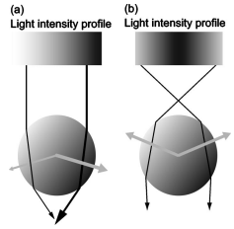
Avem 2 cazuri limită pentru care forța asupra unei sfere poate fi calculată cu ușurință. Când sfera captată este mult mai mare decât lungimea de undă a laserului de captare, adică raza a >> λ, condițiile pentru împrăștierea Mie sunt îndeplinite, iar forțele optice pot fi calculate din optica razelor simple (Fig. 1).
Refracția luminii incidente de către sferă corespunde unei modificări a impulsului purtat de lumină. Conform celei legii III Newton, sferei i se imprimă o modificare egală și opusă a impulsului. Forța asupra sferei, dată de rata de modificare a impulsului, este proporțională cu intensitatea luminii. Când indicele de refracție al particulei este mai mare decât cel al mediului înconjurător, forța optică care rezultă din refracție este în direcția gradientului de intensitate. Invers, pentru un indice mai mic decât cel al mediului, forța este în direcția opusă gradientului de intensitate.
Componenta de împrăștiere a forței provine atât din absorbție, cât și din reflexia speculară de către obiectul captat.
În cazul unei sfere uniforme, forțele optice pot fi calculate direct în regimul optic de raze. Razele extreme contribuie disproporționat la forța gradientului axial, în timp ce razele centrale sunt responsabile în principal pentru forța de împrăștiere.

Slide 9


Astfel, extinderea unui fascicul laser gaussian pentru a umple ușor pupila de intrare a obiectivului poate crește raportul dintre forța de captare și cea de împrăștiere, rezultând o eficiență îmbunătățită a captării.
În practică, fasciculul este de obicei extins astfel încât punctele de intensitate 1/e^2 să se potrivească cu apertura obiectivului, rezultând o intrare de <87% din puterea incidentă în obiectiv. Trebuie acordată atenție la supraîncărcarea obiectivului. Absorbția excesului de lumină de către deschiderea de blocarepoate provoca încălzirea și expansiunea termică a obiectivului, rezultând mișcări axiale s,mmd relativ mari atunci când intensitatea este modificată. Eficiența captării axiale poate fi îmbunătățită și prin utilizarea fasciculelor de captare în mod „gogoașă”, cum ar fi modul TEM01* sau fasciculele Laguerre-Gaussiene, care au minime de intensitate pe axa de propagare optică.
Atunci când sfera captată este mult mai mică decât λ a laserului de captare, adică a<< λ, condițiile pentru împrăștierea Raleigh sunt îndeplinite și forțele optice pot fi calculate tratând particula ca un dipol punctual. În această aproximare, componentele forței de împrăștiere și de gradient sunt ușor separate. Forța de împrăștiere se datorează absorbției și reradierii luminii de către dipol. Pentru o sferă cu raza a, această forță este

Slide 10


unde I0 - intensitatea luminii incidente, s - secțiunea transversală de împrăștiere a sferei, nm - indicele de refracție al mediului, c - viteza luminii în vid, m - raportul dintre indicele de refracție al particulei și indicele mediului (np/nm), iar λ - lungimea de undă a laserului de captare. Forța de împrăștiere este în direcția de propagare a luminii incidente și este proporțională cu intensitatea. Forța gradientului mediată în timp provine din interacțiunea dipolului indus cu câmpul neomogen unde:
care reprezintă polarizabilitatea sferei. Forța gradientului este proporțională cu gradientul de intensitate și indică în sus gradientul atunci când m>1.
Când dimensiunile particulei prinse sunt comparabile cu lungimea de undă a laserului de captare (a~λ), nici abordarea optică cu raze, nici cea punct-dipol nu sunt valide - sunt necesare teorii electromagnetice mai complete.
Din păcate, majoritatea obiectelor care sunt utile sau interesante de captat, în practică, tind să se încadreze în acest interval de dimensiuni intermediare (0,1–10λ).
Din punct de vedere practic, poate fi dificil să se lucreze cu obiecte mai mici decât cele care pot fi observate cu ușurință prin microscopie video (s,0,1 mmd), deși particule cu diametrul de până la 0,35 nm au fost prinse cu succes. Microsferele dielectrice utilizate singure sau ca mânere pentru a manipula alte obiecte au de obicei dimensiuni cuprinse între 0,2 și 5 mm, aceeași dimensiune ca specimenele biologice care pot fi captate direct, de exemplu, bacterii, drojdii și organite ale celulelor mai mari. Deși recent s-au făcut unele progrese teoretice în calcularea forței asupra unei sfere în acest interval de dimensiuni intermediare,65,66 descrierea mai generală nu oferă informații suplimentare despre fizica captării optice. Din acest motiv, amânăm discuția despre lucrările teoretice recente până la sfârșitul acestei analize.

Slide 11
Din punct de vedere practic, poate fi dificil să se lucreze cu obiecte mai mici decât cele care pot fi observate cu ușurință prin microscopie video (~0,1 mcm) deși particule cu diametrul de până la ~0,35 nm au fost prinse cu succes.
Microsferele dielectrice utilizate singure sau ca mânere pentru a manipula alte obiecte au de obicei dimensiuni cuprinse între 0,2 și 5 mcm, aceeași dimensiune ca specimenele biologice care pot fi captate direct, de exemplu, bacterii, drojdii și organite ale celulelor mai mari.

Slide 12
DUBLARE EXPUNERE PRINCIPII FIZICE

Slide 13


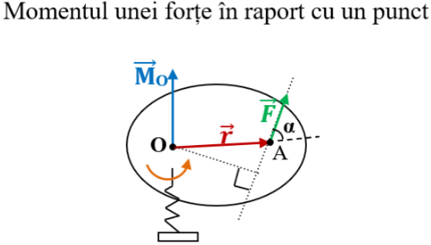
Element din fizica generală
Momentul unei forțe e.g. - mărimea fizică vectorială egală cu produsul vectorial dintre vectorul de poziție și vectorul forței
Modulul momentului forței în raport cu punctul Q este modulul produsului vectorial:
M_{O} = F ∙ r ∙ sin α = F ∙ d
d = r ∙ sin α – este brațul forței (nu deplasare punctului de aplicație a forței), adică distanța (perpendiculara) de la axul de rotație (O) până la direcția (suportul) forței.
Unitate de măsură în S.I:
[M_{F}]_{SI} = [F]_{SI} ∙[d]_{SI} = N ∙ m (nu Joule, deoarece nu reprezintă un lucru mecanic)

Slide 14
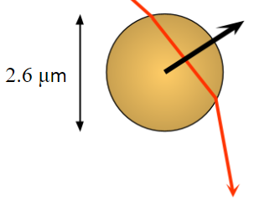


Fizica pensetelor
Fotoni sunt refractați grație diferenței în indicele de refracție
Momentul în schimbările fotonului
Conservarea momentului

Slide 15
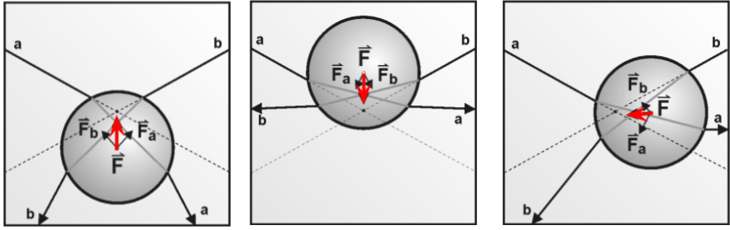
Refracția rezultă în momentul
Indices of refraction:
Bila = 1.51 (polystyreen)
Apa = 1.33

Slide 16
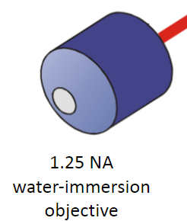
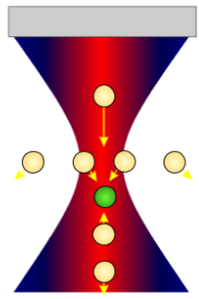
La un moment dat, chiar sub punctul focal al fasciculului, bila nu simte deloc forță.
Dar când când este îndepărtat de acest punct în orice direcție (3D), experimentează o forță care o împinge înapoi în acest punct→ „bila este captată optic”​.
​Forțe tipice: 1-100 pN pentru particule dielectrice de 1 um

Slide 17
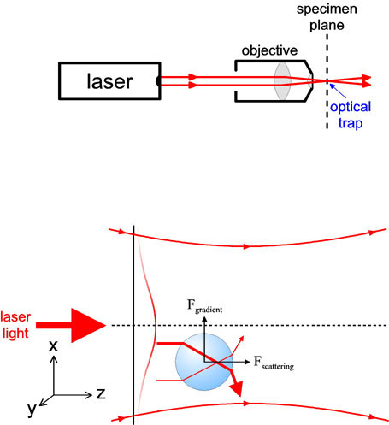
Cum funcționează?
Forma cea mai de bază a unei capcane optice este în diagrama. Un fascicul laser este focalizat de un obiectiv de microscop de înaltă calitate către un punct din planul specimenului. Acest punct creează o „capcană optică” care este capabilă să țină o particule mică în centrul său.
Forțele resimțite de această particulă constau în forțele de împrăștiere a luminii și gradient datorate interacțiunii particulei cu lumina.
Cel mai frecvent, pensetele optice sunt construite prin modificarea unui microscop optic standard. Aceste instrumente au evoluat de la instrumente simple de manipulare a obiectelor de dimensiuni micron la dispozitive sofisticate sub control computerizat care pot măsura deplasările și forțele cu precizie și acuratețe ridicate.

Slide 18
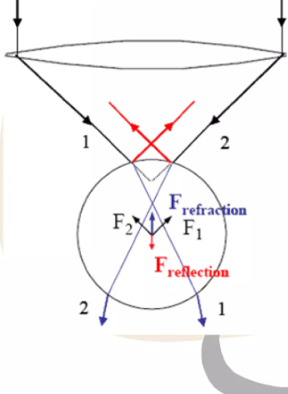
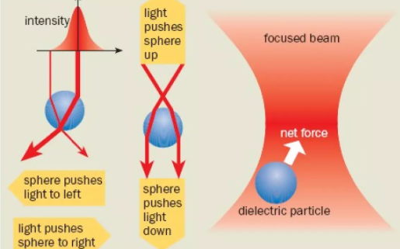
Captarea particulei cu lumina

Slide 19
Aplicații
Pensetele optice au fost folosite pentru a prinde sfere dielectrice, viruși, bacterii, celule vii, organite, particule mici de metal și chiar și fire de ADN.
Aplicațiile includ limitarea și organizarea (e.g. sortarea celulelor), urmărirea mișcării (e.g. bacteriilor), aplicarea și măsurarea forțelor mici și modificarea structurilor mai mari (e.g. membrane celulare).
Două dintre principalele utilizări ale capcanelor optice au fost studiul motoarelor moleculare și al proprietăților fizice ale ADN-ului. În ambele zone, un eșantion biologic este atașat biochimic de o perlă de sticlă sau polistiren de dimensiuni micronice care este apoi prinsă. Prin atașarea unui singur motor molecular (cum ar fi kinesină, miozină, ARN polimerază) la o astfel de sferă, s-a reușit verificarea proprietățile motorului, cum ar fi:
Motorul face pași individuali?
Dimensiunea pasului?
forță produsă de motor?
În mod similar, prin atașarea mărgelelor la capetele unor bucăți individuale de ADN, experimentele au măsurat elasticitatea ADN-ului, precum și forțele sub care ADN-ul se rupe sau trece printr-o tranziție de fază.

Slide 20
Detalii: principiile operării - REC
Principiul de bază din spatele pensetei optice este transferul de impuls asociat cu deformarea (îndoirea) luminii.
Lumina poartă impuls proporțional cu energia sa și în direcția de propagare.
Orice schimbare a direcției luminii, prin reflexie sau refracție, va avea ca rezultat o schimbare a impulsului luminii.
Dacă un obiect îndoaie lumina, schimbându-și impulsul, conservarea impulsului necesită ca obiectul să sufere o schimbare egală și opusă a impulsului.
Aceasta dă naștere unei forțe care acționează asupra obiectului.

Slide 21
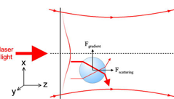
Într-o configurație tipică cu pensete optice, lumina care vine de la un laser are un profil de intensitate gaussian: lumina din centrul fasciculului este mai strălucitoare decât lumina de la margini.
La interacționarea cu o sferă, razele de lumină sunt îndoite în conformitate cu legile reflexiei și refracției Suma forțelor din toate aceste raze poate fi împărțită în două componente: forța de împrăștiere, îndreptată în direcția luminii incidente) și forța de gradient, rezultata din gradientul profilului de intensitate gaussian și îndreptată în planul xy spre centrul fasciculului. Forța gradientului este o forță de restabilire care trage sfera în centru. Dacă contribuția la forța de împrăștiere a razelor refractate este mai mare decât cea a razelor reflectate, atunci se creează și o forță de restabilire de-a lungul axei z, producând o capcană stabilă. Imaginea sferei poate fi proiectată pe o fotodiodă cadrantă pentru a măsura deplasările la scară nm.

Slide 22
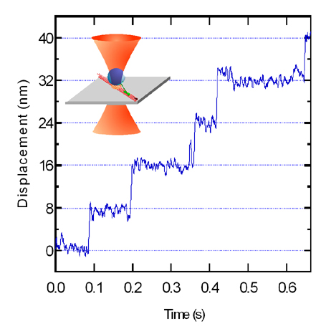
Când sfera este deplasată din centrul capcanei, ce forță simte? Forța de restabilire a capcanei optice funcționează ca un arc optic: forța este proporțională cu deplasarea în afara capcanei. În practică, sfera se mișcă constant cu mișcarea browniană. Dar, ori de câte ori părăsește centrul capcanei optice, forța de restaurare o trage înapoi în centru. Dacă un obiect extern, cum ar fi un motor molecular, ar trage sfera departe de centrul capcanei, o forță de restabilire ar fi transmisă sferei și, prin urmare, motorului.
Un exemplu de urmă a unui singur motor kinesin care face pași de 8 nm împotriva unei forțe de 5 pN este prezentat mai jos.

Slide 23
Pencete optice moderne
În practică, pensetele optice sunt instrumente foarte scumpe, construite la comandă.
Aceste instrumente încep de obicei cu un microscop optic comercial, dar cu modificări extinse.
Necesitatea de a cupla mai multe lasere în microscop reprezintă o altă provocare. Razele laser cu infraroșu de mare putere sunt adesea folosite pentru a obține o rigiditate ridicată de captare cu fotodaune minime pentru probele biologice. Direcția precisă a capcanei optice este realizată cu lentile, oglinzi și dispozitive acusto/electro-optice care pot fi controlate prin computer.
Diagrama de mai jos este menită să ofere o idee despre numărul de elemente dintr-un astfel de sistem. Pe scurt, acestea sunt instrumente foarte complicate care necesită cunoștințe de lucru ale tehnicilor de microscopie, optică și laser.

Slide 24
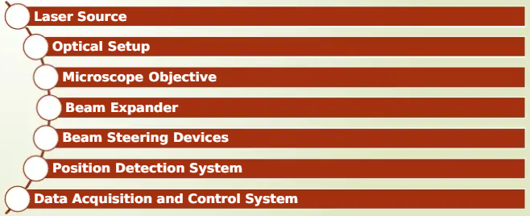
Componentele pensetelor optice

Slide 25
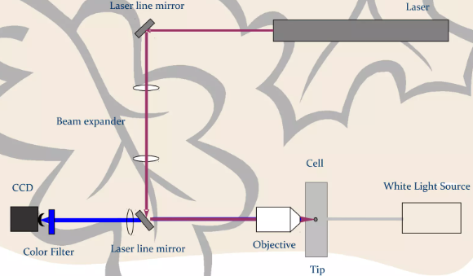
Diagrama schematică

Slide 26
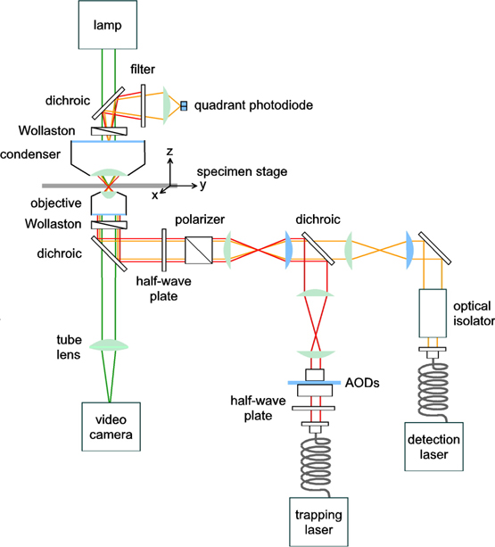

Slide 27
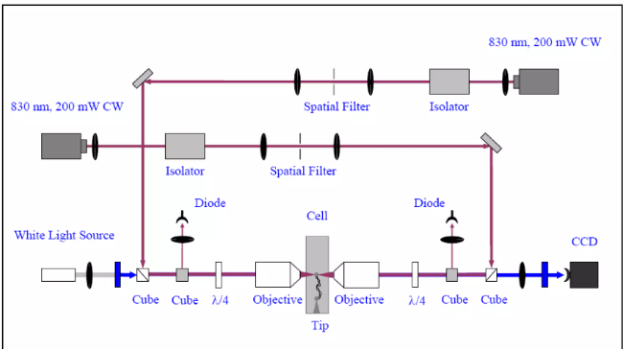
Designuk u penseta cu fascicul dublu

Slide 28
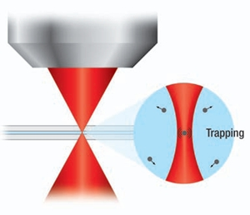
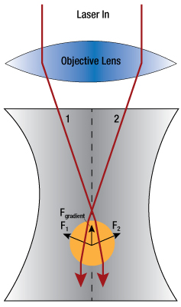
Ghid pentru pencete optice
Pensele optice, sau capcanele sunt create prin utilizarea unui obiectiv cu apertura (deschidere numerică) mare pentru a focaliza puternic un fascicul laser, creând astfel un punct în care o particulă cu dimensiuni de ordinul micronilor va experimenta o forță datorată transferului de impuls din împrăștierea fotonilor.
Această tehnică a devenit un instrument important într-o gamă largă de domenii, cum ar fi bioingineria, știința materialelor și fizica, datorită capacității sale de a reține și manipula particule și de a măsura forțele în intervalele femtonewton și piconewton.

Slide 29
Relația dintre dimensiunea particulelor și lungimile de undă de captare prezintă două regimuri de luat în considerare când se dezvoltă o teorie pentru a descrie captarea optică.
În regimul de mărime Mie, diametrul unei particule prinse este mult mai mare decât lungimea de undă a luminii și captarea poate fi descrisă folosind optica cu raze.
Razele de lumină sunt refractate pe măsură ce trec prin particulă, exercitând o forță datorată schimbării impulsului. În cazul în care o particulă nu este aliniată axial în centrul fasciculului laser, razele mai aproape de centrul fasciculului vor fi mai intense și vor transfera mai mult impuls particulei decât acele raze mai apropiate de marginea fasciculului.
Aceasta va aplica o forță laterală „gradient” particulei spre centrul fasciculului.

Slide 30
Odată ce particula se află în centrul fasciculului, razele care se refractează prin particulă vor fi simetrice, iar particula va fi prinsă lateral.
Forțele în direcția axială sunt mai complexe. Pe măsură ce razele sunt împrăștiate înapoi la interfața solvent-particulă, lumina va transfera impuls către particule, ducând la o forță de împrăștiere în direcția de propagare a fasciculului.
Când o particulă în apropierea focarului unui fascicul laser, forța gradientului Fgradient va acționa spre focalizare, așa cum se arată în schema de mai jos și în dreapta.
Potențialul general rezultat are un minim ușor decalat în aval de focalizarea fasciculului. Pentru a prinde particulele în planul imaginii al microscopului, focalizarea laserului trebuie să fie ușor decalată pentru a compensa forța de împrăștiere.

Slide 31
În regimul Rayleigh, diametrul particulei este mult mai mic decât lungimea de undă, iar teoria razelor nu mai este valabilă. Pentru a înțelege forțele, particula prinsă este considerată a fi un dipol punctual.
Forța de împrăștiere apare din absorbție și re-radiere, în timp ce forța de gradient rezultă din interacțiunea dintre câmpul neomogen și dipolul indus (C. N. Keir și M. B. Steven. Review of Scientific Instruments 75, No. 9, 2004).
Pentru dimensiunile particulelor comparabile cu lungimea de undă, nu se aplică nici teoria Mie, nici teoria Rayleigh; prin urmare, analiza câmpului electromagnetic este mai complexă. Există mai multe referințe care detaliază această teorie (E. Almaas și I. Brevik. J. Opt. Soc. A.m. B 12, 2429, 1995; J. P. Barton, J. Appl. Fiz. 64, 1632 (1988); P. Zemanek şi colab. J. Opt. Soc. A.m. A 19, 1025 (2002); K. F. Ren și colab. Opta. comun. 108, 343 (1994).

Slide 32
Measuring Forces with Optical Tweezers
Capacitatea pensetelor optice de a măsura forțele asupra particulelor oferă un instrument unic și valoros pentru studierea componentelor celulare (e.g. proteine biologice și motoare moleculare).
Pensetele optice aplică o forță către fasciculul focalizat de captare al laserului cu o mărime proporțională cu distanța particulei de la focar pentru deplasări mici față de centrul capcanei. Pe măsură ce fasciculul laser trece printr-o particulă prinsă, acesta va fi deviat cu o m[rime care depinde de poziția particulei față de centrul capcanei. Deviația este convertită într-un semnal electric de către o fotodiodă în cadran, care produce o tensiune proporțională cu poziția particulei prin interferometrie pe planul focal din spate (F. Gittes și C. F. Schmidt. Opt. Lett. 23, No. 1, 1998).Măsurătorile precise ale forței depind de calibrarea precisă a constantei de forță și de capacitatea de răspuns a detectorului de poziție a particulelor, care variază în funcție de puterea laserului și de proprietățile particulelor.
Metodele obișnuite pentru a determina constanta forței sunt mic;orarea densității spectrale de putere (PSD), echipartiția și rezistența Stokes.

Slide 33

În metoda de rulare PSD, este calculată densitatea spectrală de putere a unei serii temporale de poziții ale particulelor prinse (datorită mișcării browniene). Acest lucru este potrivit pentru răspunsul unui oscilator armonic cu amortizare cunoscută datorită vâscozității solventului. Acest lucru este descris de ecuația:
unde Svv - spectrul de putere necalibrat, ρ - factorul de calibrare a deplasării tensiunii liniare, kB - constanta Boltzmann, T- temperatura mediului, β - coeficientul de rezistență și f0 - frecvența unghiulara Metoda de echipartiție echivalează energia potențială medie a particulei din capcană cu energia termică a moleculelor de solvent.
În metoda Stokes, proba este translată cu o gamă de viteze.
Se calculează un echilibru de forțe între rezistența vâscoasă asupra particulei și forța de captare.

Slide 34
Deoarece fiecare metodă se bazează pe un principiu fizic diferit, rezultatele combinate oferă o modalitate convenabilă de a verifica calibrarea.
Metoda de rulare PSD oferă o modalitate deosebit de eficientă de a descoperi o calibrare inexactă a detectorului de poziție, deoarece aceasta nu depinde de reacția detectorului ca și celelalte două metode.

Slide 35
Metrologie în domeniul timpului
Forța dipolului optic (ODF) este o manifestare particulară a forței de presiune a radiației exercitată de lumină asupra materiei. Puterea ODF depinde de gradientul intensității luminii și de indicele de refracție al particulelor care împrăștie lumina. Capcanele ODF, cunoscute ca pensete optice, produc izolare tridimensională a particulelor dielectrice. Cea mai simplă configurație experimentală este o capcană ODF cu gradient de un singur fascicul în care particulele sunt prinse în focarul unui fascicul laser.
G. Carlse,et al. Time Domain Metrology with Optical Tweezers. In: Quantum Sensing, Imaging, and Precision Metrology, edited by Jacob Scheuer, Selim M. Shahriar, Proc. of SPIE Vol. 12447, 124470G · © 2023 SPIE · 0277-786X · doi: 10.1117/12.2657267

Slide 36
Aplicațiile notabile ale ODF includ dezvoltarea capcanelor de rezonanță îndepărtată (FORT) pentru limitarea atomilor, generarea de cristale optice tridimensionale folosind particule de dimensiuni sub micrometrice și manipularea biologică a specimene pentru măsurarea forței de legare și sinteza proteinelor.
Experimentele cu pensete au realizat măsurători sensibile în domeniul frecvenței ale proprietăților fizice, cum ar fi masa particulelor prin conducerea particulelor prinse cu câmpuri electrice, optice sau de radiofrecvență și măsurarea densității spectrale de putere. Ei s-au bazat pe metode de imagistică indirectă cu lățime de bandă mare pentru analiza cinematică a particulelor pe scale de timp rapide. Astfel de tehnici folosesc fotodiode și fascicule de fibre pentru obținerea de imagine a luminii împrăștiată în cel puțin două direcții și pentru a genera semnal diferenţial sensibil la poziţie. În ciuda lățimii de bandă impresionante (~50 MHz), dezavantajele lor includ relativ intensități luminoase de prag ridicat pentru detectarea cu fotodiode și complexitatea calibrării citirilor de tensiune care necesită rasterizarea obiectelor țintă și maparea variațiilor de intensitate spațială.

Slide 37
Metoda pensetelor optice a permis recent prezentarea unei tehnici în domeniul timpului în care cinematica particulelor prinse sunt fotografiate direct folosind microscopia video cu o nouă generație de senzori CMOS.
Această tehnică de imagistică directă permite determinarea maselor de particule cu o precizie de 2% într-un timp de colectare a datelor de numai 90 s. Această metodă oferă, de asemenea, mai multe avantaje, cum ar fi ușurința de vizualizare a țintelor, extragerea simplă a poziției, dimensiunii și forma, simplitatea calibrării spațiale și capacitatea de a urmări particulele care împrăștie niveluri scăzute de lumină.
Drept urmare, este posibil să se realizeze o configurație simplă a pensetei de banc pentru captarea particulelor în spațiul liber și a culturilor lichide fără a fi nevoie pentru mai multe lasere, sisteme de vid și bucle de feedback.

Slide 38
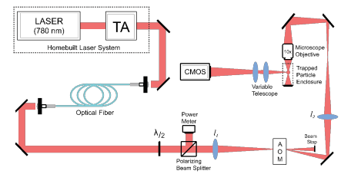

Slide 39
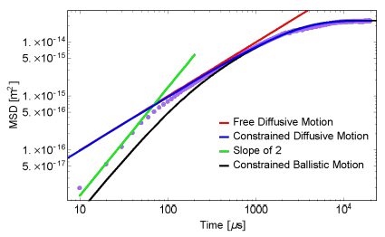
MSD of trapped particle (purple points) with images acquired at 105 fps over millisecond time scales. Green line (slope 2) indicates ballistic motion and red line (slope 1) represents diffusive Brownian motion.

Slide 40
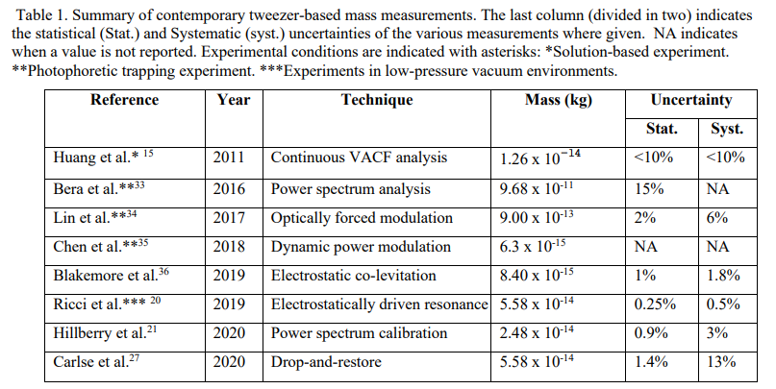

Slide 41
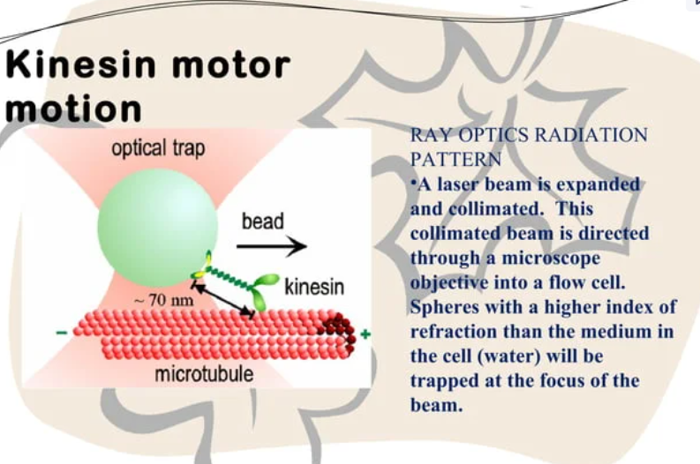

Slide 42
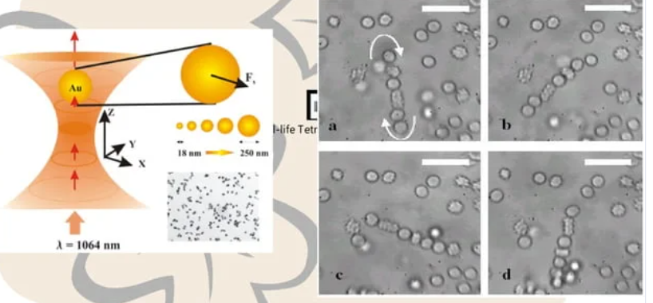

Slide 43
Applications in metrology
Calibration the strenght of an optical trap
Measure very small forces – femtoNewton 10⁻¹⁵ N

Slide 44
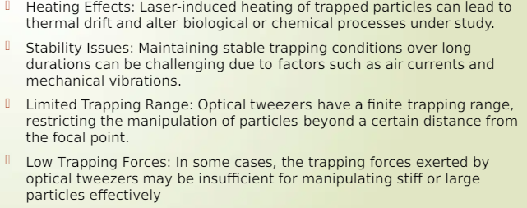
Limitări și schimbări

Slide 45
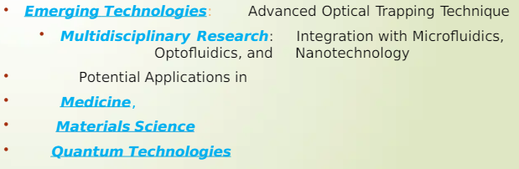
Dezvoltări ulterioare

